Slide 1
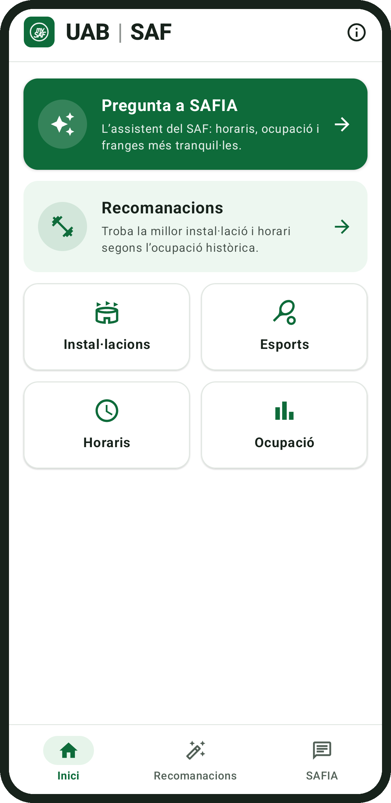

UAB | SAF
MySAF
Troba el millor moment per entrenar al Servei d’Activitat Física de la UAB
UABTheHack 2026
Notes:
Hola! Us presentem MySAF, una app per al Servei d'Activitat Física de la UAB. Tothom qui va al SAF coneix el problema: hi arribes després de classe i està ple. MySAF et diu quan hi ha poca gent i t'ajuda a trobar una hora millor o una altra activitat.

Slide 2





Tothom entrena a les mateixes hores
L’històric de reserves del SAF, convertit en respostes
7 mesos
11
93%
d’ocupació a la sala fitness un dimecres a les 18:00
de reserves del SAF (abr.–oct. 2026)
instal·lacions i esports, hora a hora
1 assistent
100%
…mentre el rocòdrom, al costat, és al 8%.
SAFIA, amb el model Ornith de la UAB
del càlcul d’ocupació, al teu mòbil
Notes:
Un dimecres a les 18:00 la sala fitness és al 93 per cent, mentre el rocòdrom és gairebé buit. Hem agafat set mesos de reserves del SAF, les hem netejat i les hem convertit en l'ocupació hora a hora d'11 instal·lacions i esports. Tot el càlcul es fa al mòbil, sense connexió.

Slide 3
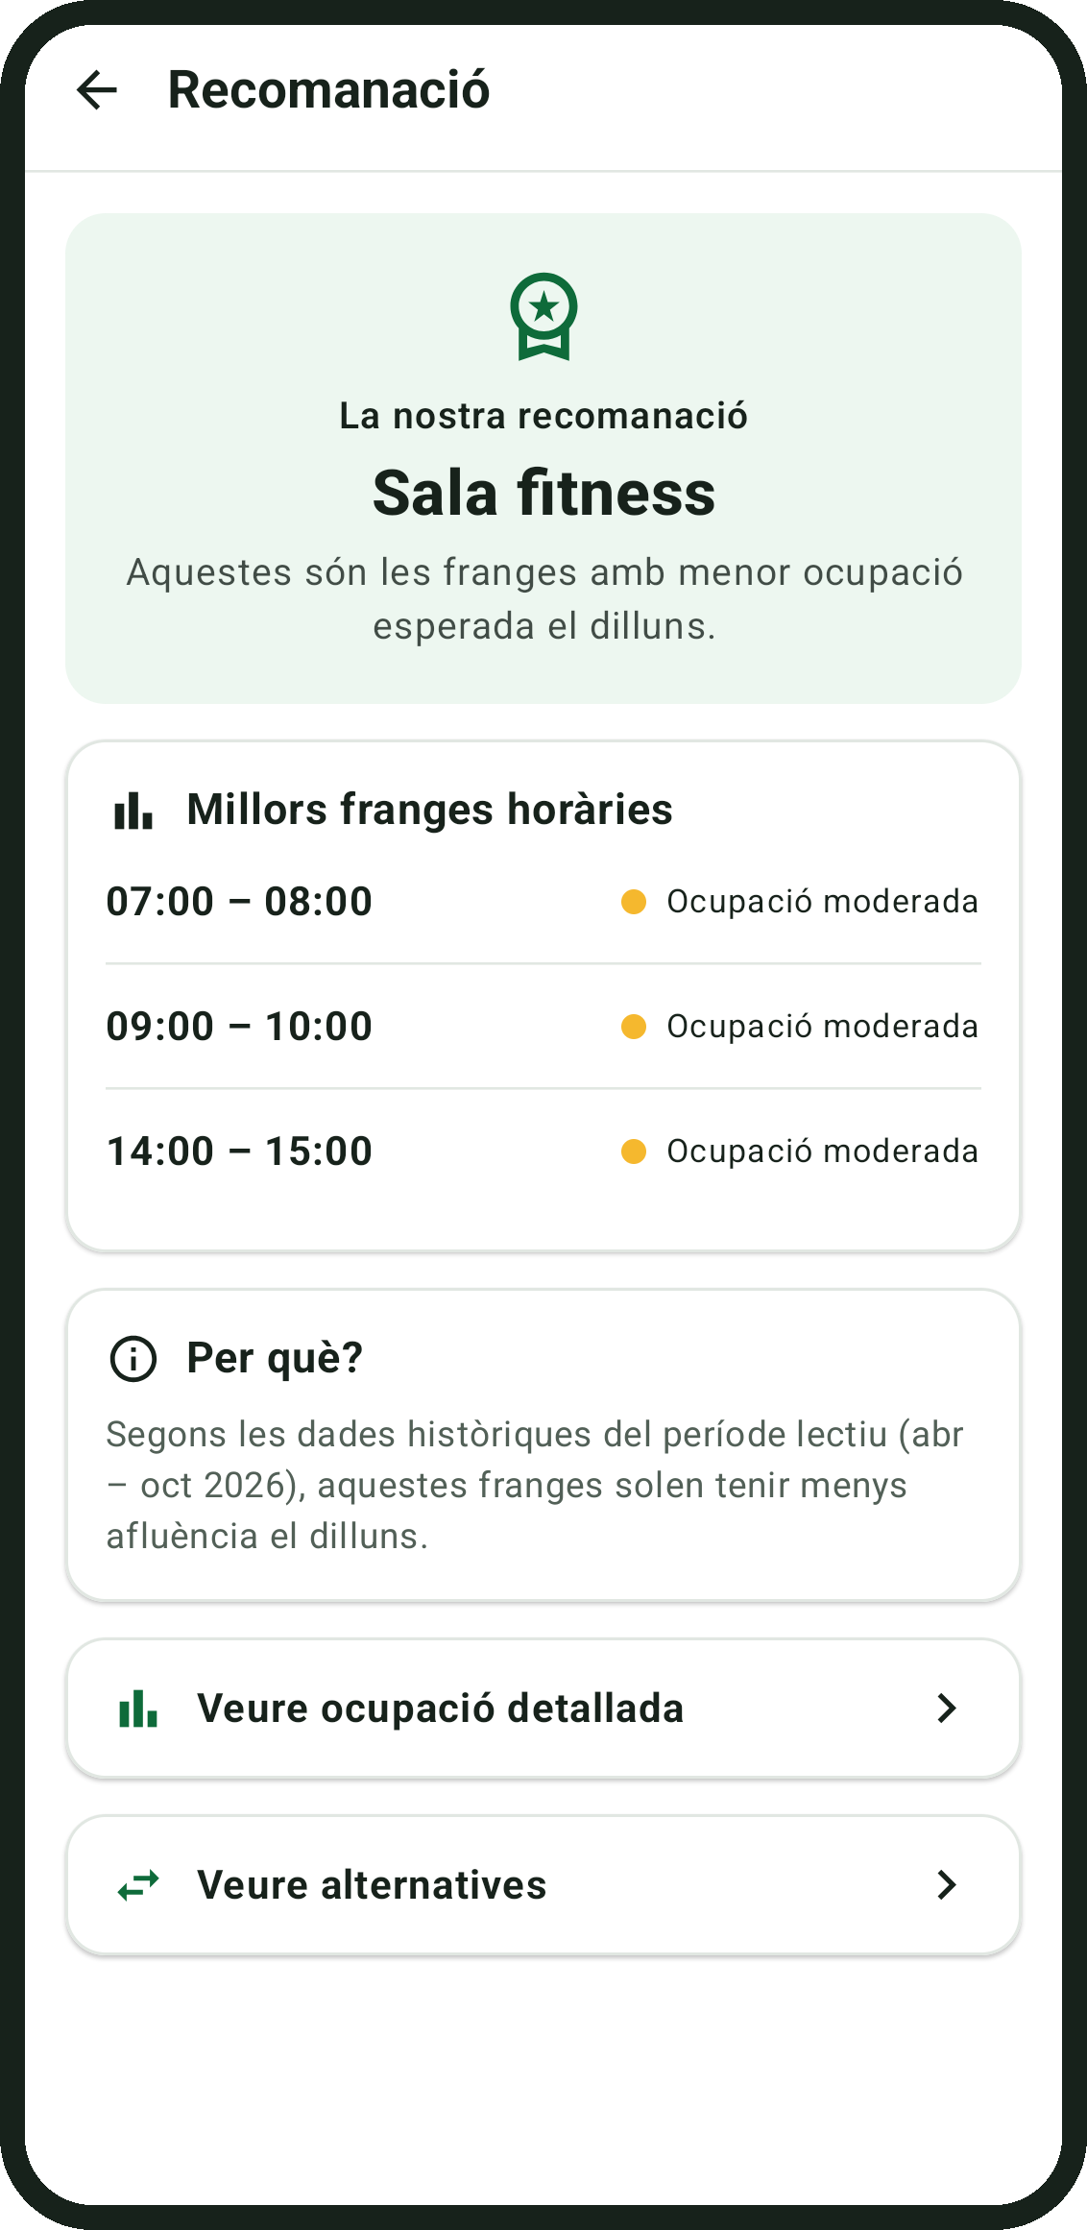
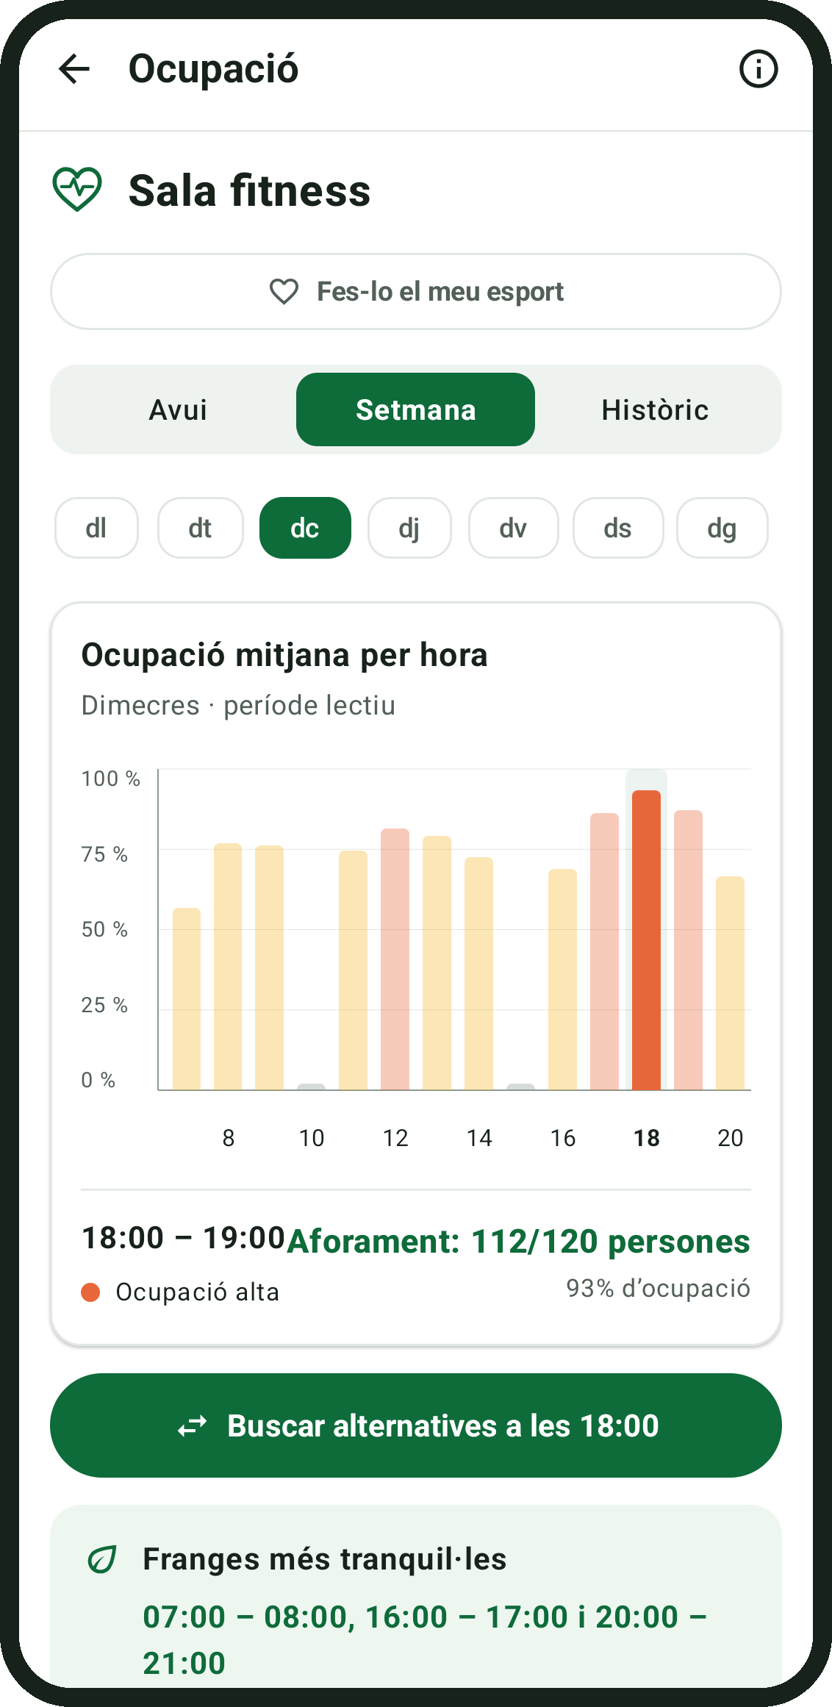
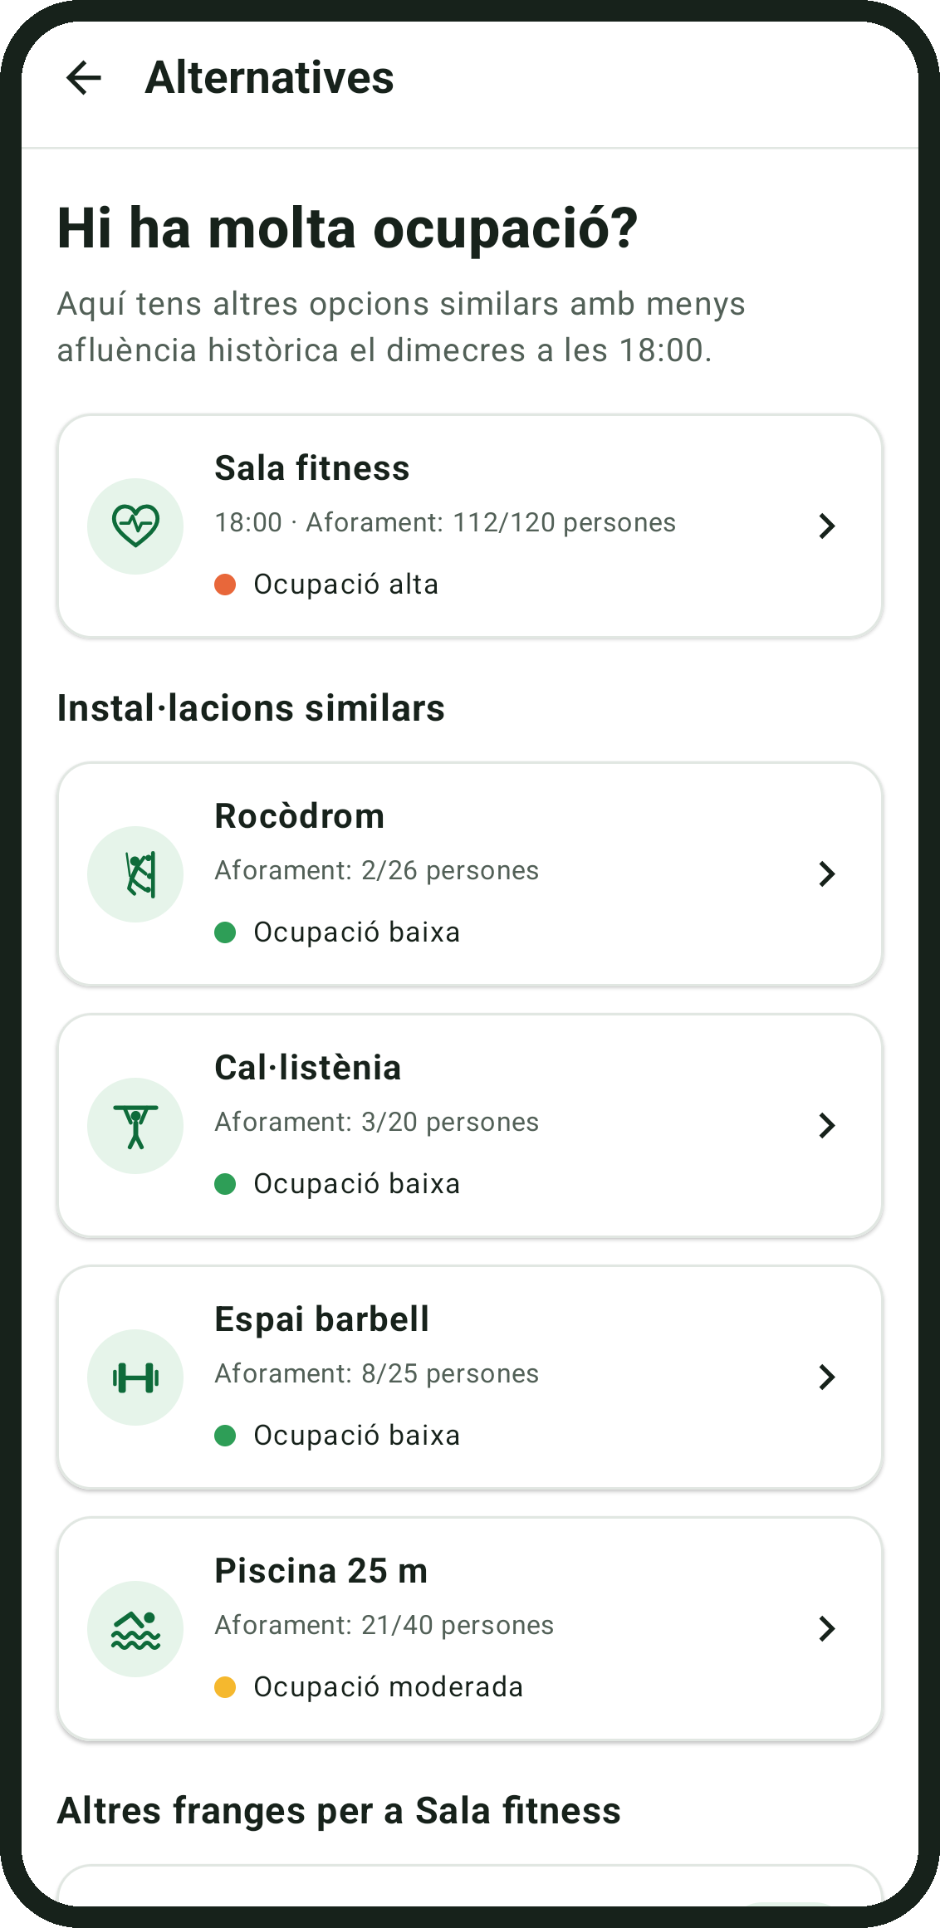
Tria una activitat i troba l’hora més tranquil·la
1
Recomana
2
Entén
3
Canvia
Les millors franges del dia, ordenades per ocupació esperada
Gràfic hora a hora: ocupació baixa, moderada o alta
Massa gent? Instal·lacions similars o altres hores més tranquil·les
Notes:
Tries una activitat i un dia, i MySAF t'ordena les franges més tranquil·les. Pots veure el gràfic complet hora a hora i, si la teva hora està plena, et proposa alternatives: la mateixa activitat a una altra hora o una instal·lació similar amb menys gent. Només suggerim opcions com a mínim 10 punts més tranquil·les.

Slide 4
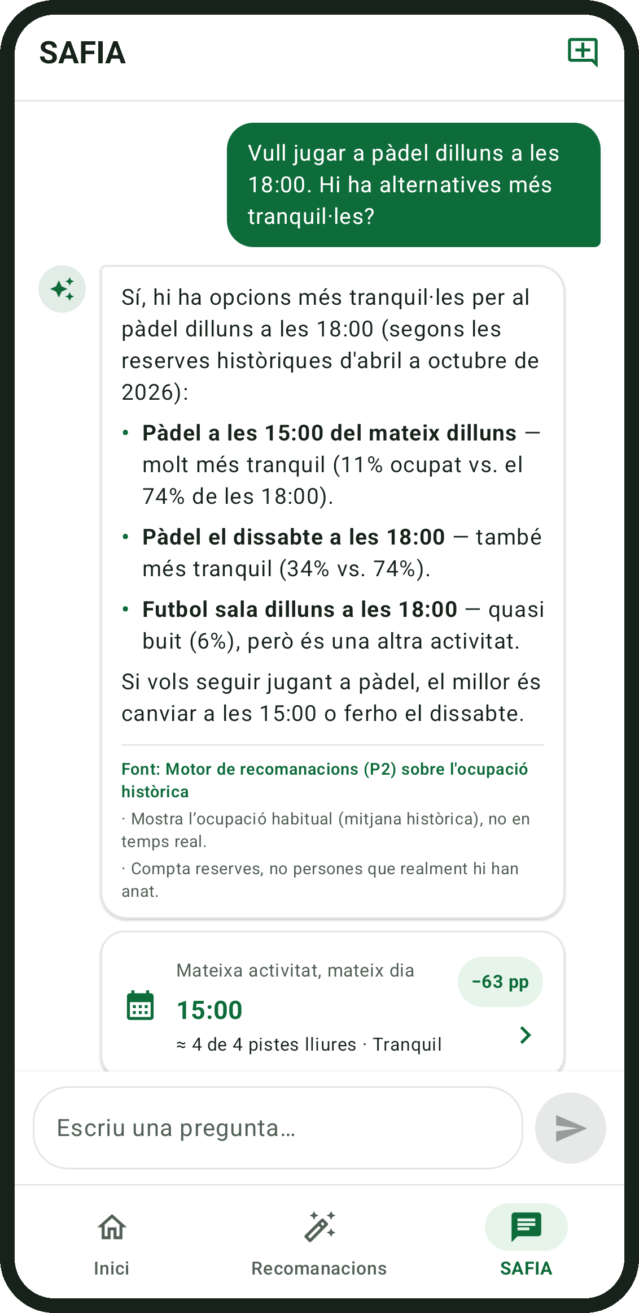





SAFIA: només cal preguntar
El teu mòbil
Servidor SAFIA
Ornith (UAB)
Dades de reserves + motor de recomanacions
FastAPI, sense base de dades
Model de llenguatge
Basada en dades reals
El model demana les dades amb crides a eines; el mòbil les executa sobre la seva base de dades local
Cita les fonts
Cada resposta diu d’on surt i respon «no ho sé» quan no té les dades
Parla el teu idioma
Català, castellà o anglès
Notes:
I si prefereixes preguntar directament, hi ha SAFIA, el nostre assistent sobre el model Ornith de la UAB. La clau del disseny: el servidor no guarda cap dada. El model demana les dades amb crides a eines i el mòbil les respon des de la seva base de dades local i el nostre motor de recomanacions. Així, cada xifra que dona SAFIA és real, cita la font i diu quan no ho sap. Funciona en català, castellà i anglès.

Slide 5













Entrena quan hi ha poca gent
Construïda amb dades que el SAF ja recull
Sense connexió
Privada per disseny
Feta a la teva mida
L’ocupació es calcula al mòbil; només SAFIA necessita xarxa
Sense comptes, sense analítica, sense dades personals
Tria el teu esport i es converteix en el logo de l’app
Gràcies!
Notes:
En resum: MySAF funciona sense connexió, és privada per disseny i fins i tot pots posar el teu esport preferit com a logo de l'app. Entrena quan hi ha poca gent. Moltes gràcies!

